Slide 1


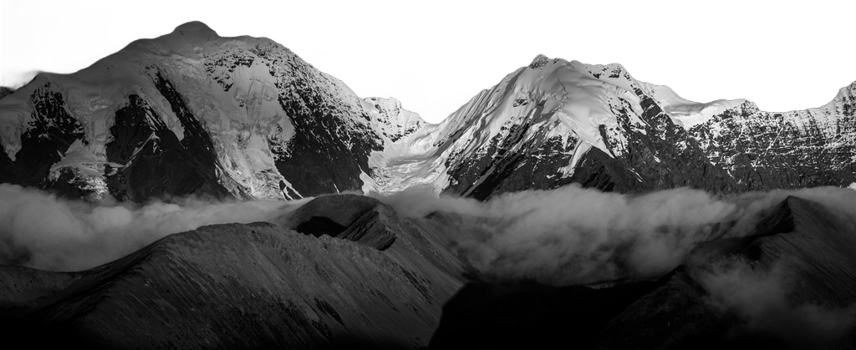
产品开发展示
从项目创意到实践

Slide 2
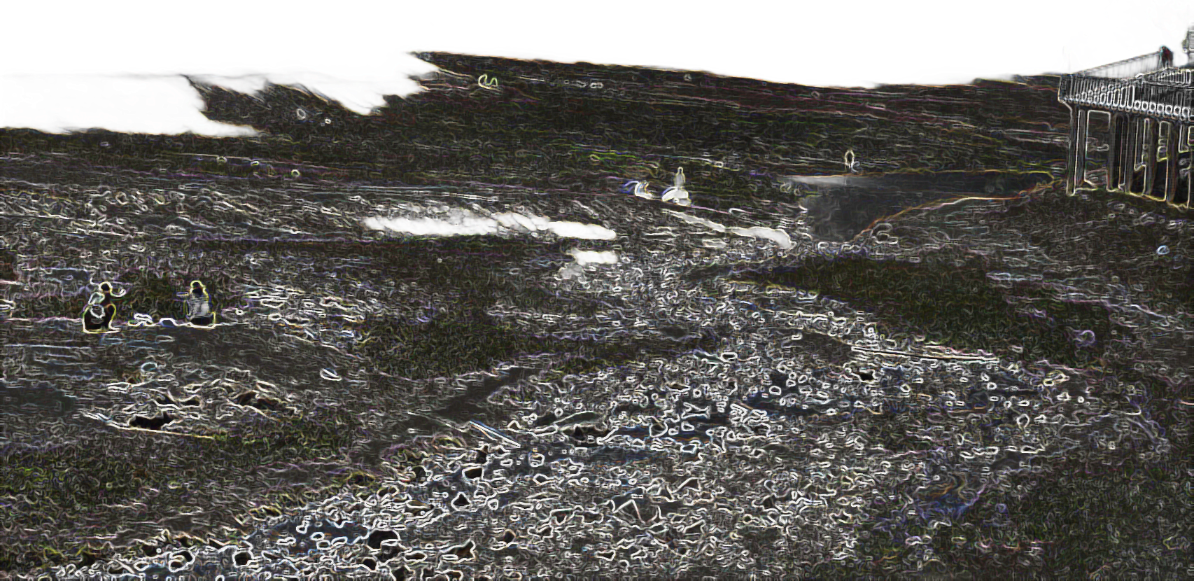
开发过程（地质时代模型）
01
02
03
04
05
太古代·Beta版
寒武纪·V1版
奥陶纪·V2版
全新世·V3版
人类世·V4版
技术实现：
- 原生JavaScript搭建图片上传/检索原型
- 基础按钮点击、数据展示交互验证
- 浏览器本地JSON文件模拟数据存储
技术实现：
- Vue3 + ElementPlus搭建前端界面
- 实现账号注册/图片搜索/五星评分功能
- 基于Flask开发简易后端API
技术实现：
- MySQL替代本地JSON存储用户数据
- 新增词条申请功能
- 注入1000+条模拟图片/词条数据(小红书爬虫)
技术实现：
- 界面视觉改版
- 优化组件加载速度与交互动效
- 云端部署
- 多模态搜索功能
- 用户互动游戏
技术实现：
- 大模型半自动化词条审核流程
- 与各大网站产生关联（暂定MCP）

Slide 3
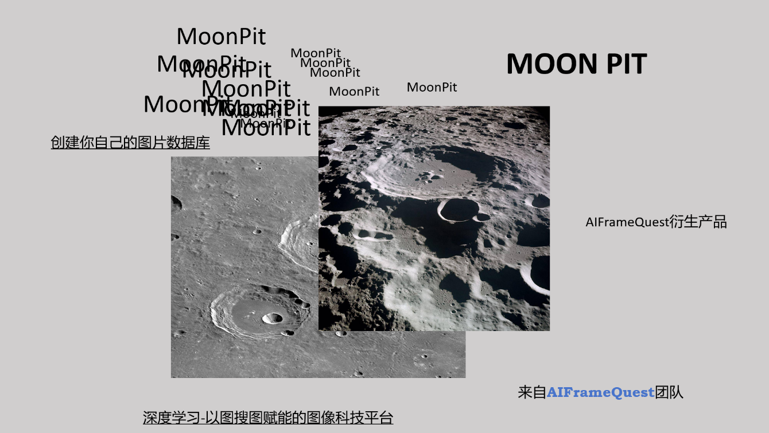
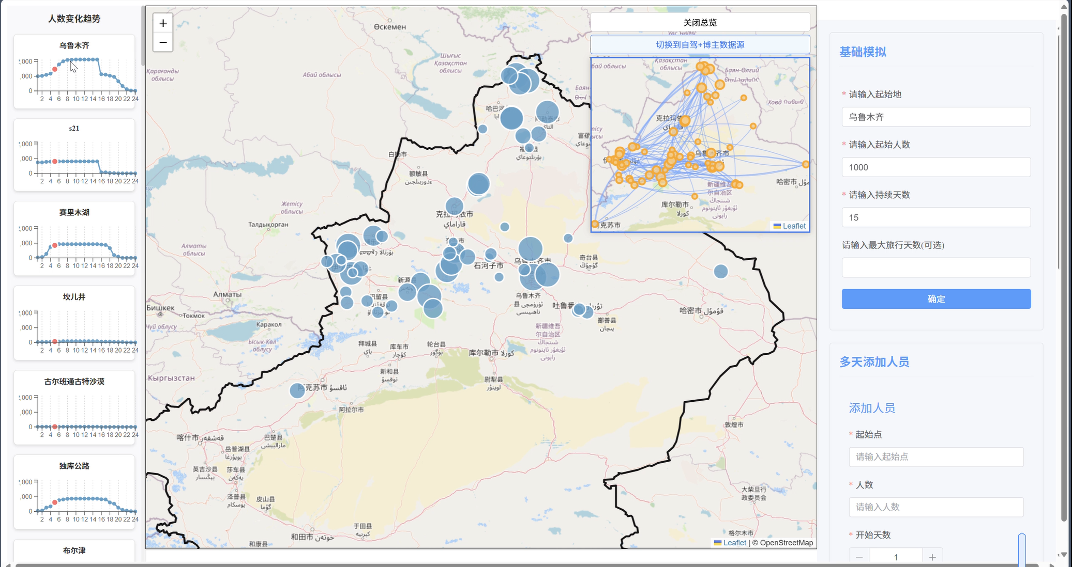
个人开发作品
旅游轨迹模拟系统（论文未发表阶段，暂未公开）：NoahIsARider/Hermes
多任务假新闻检测模型（论文未发表阶段，暂未公开）： NoahIsARider/TTFND-MM
多智能体软件项目管理系统：NoahIsARider/MatchaFlow
基于gRPC的云端与本地动态协作人脸识别系统：NoahIsARider/DLFaceDetection: 基于gRPC技术的分布式人脸识别系统
动态检测与静态检测结合的大模型幻觉检测系统： NoahIsARider/SDHD
SRS智能开发系统：NoahIsARider/Pythia

Slide 4
Re: Life
设计能力
接下来是视觉部分：
所有内容均为本人在课堂作业或课外实践中设计实现
包括本页

Slide 5
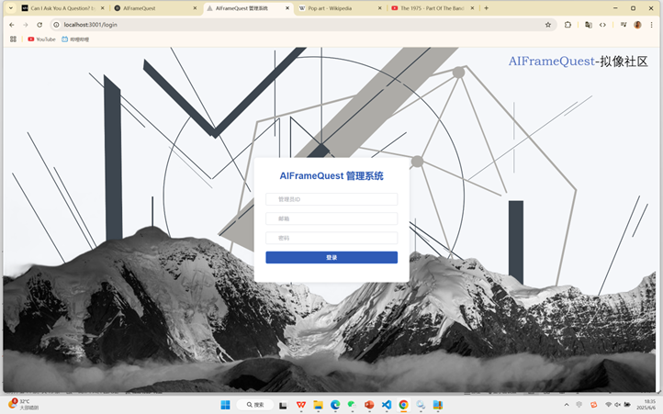

Slide 6
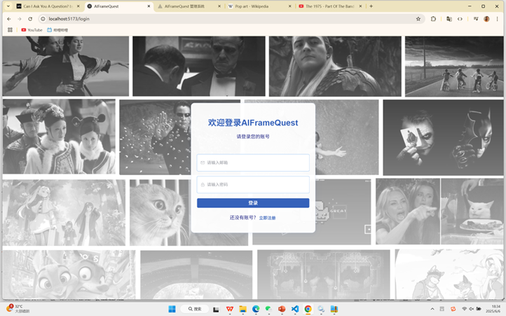
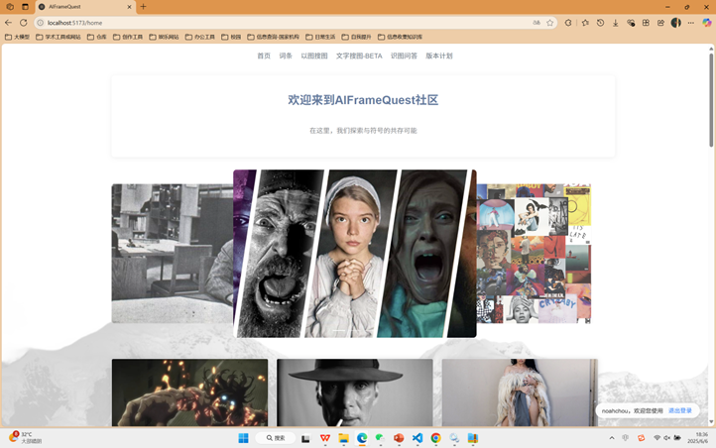
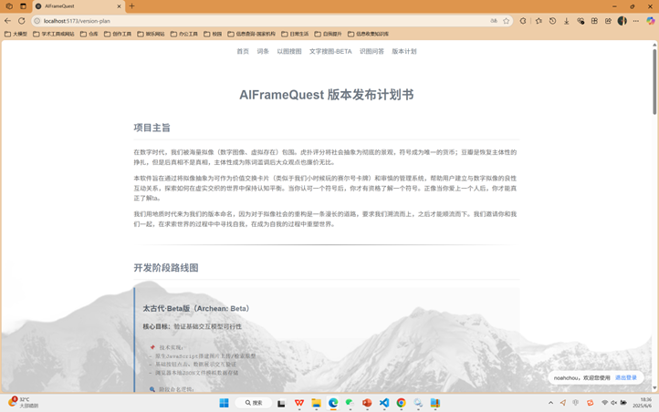
AIFrameQuest系统展示-系统实况图

Slide 7

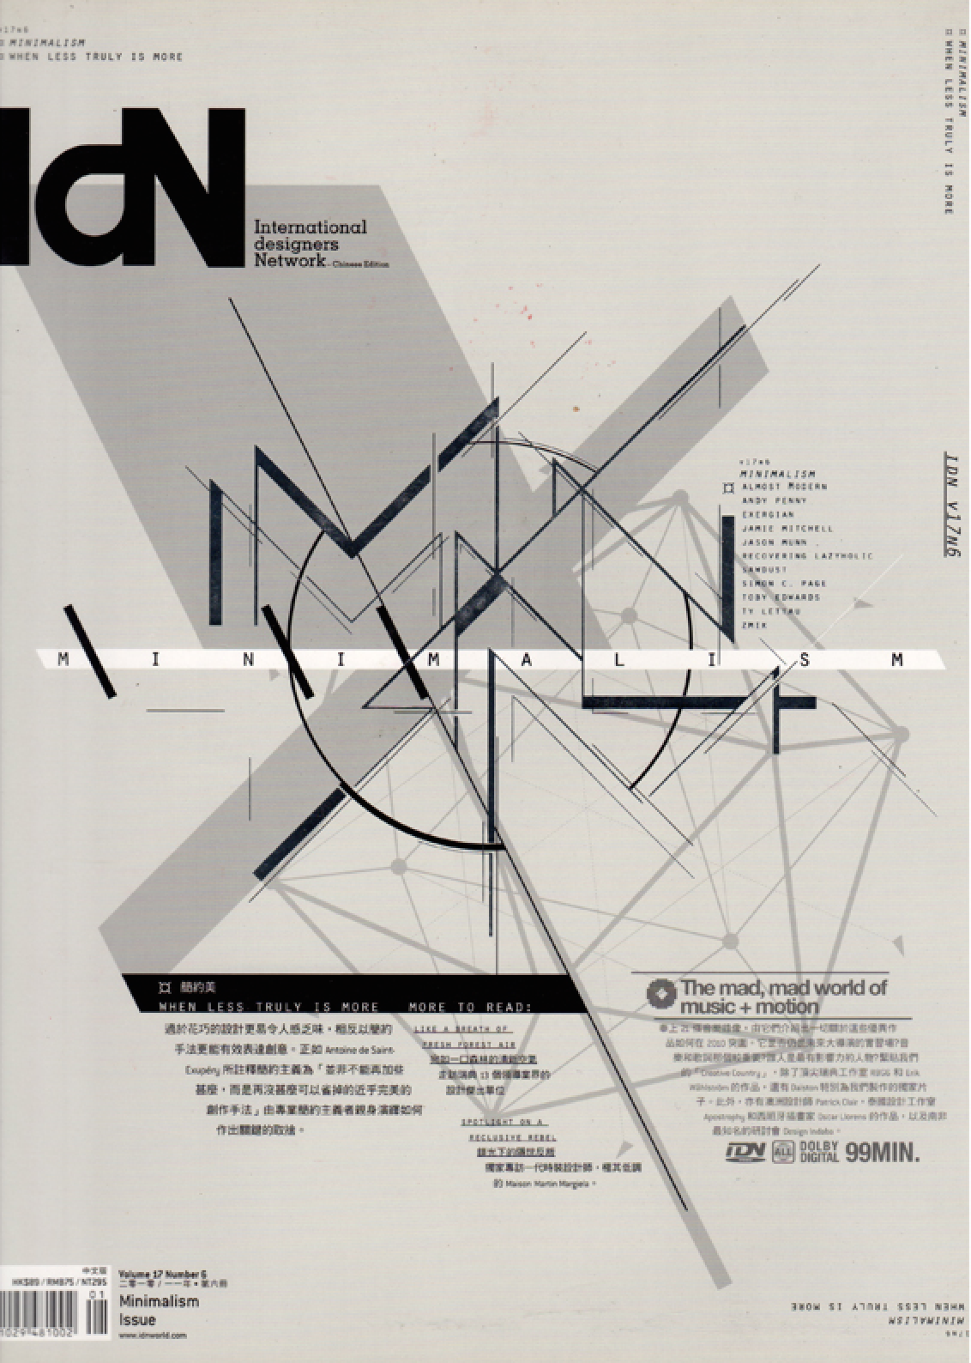
There’s still
tomorrow
第八小组
小组成员：
周方亚诺
XXX
XXX
XXX
…
XXX
还有明天： 影像中的
马克思主义原理

Slide 8
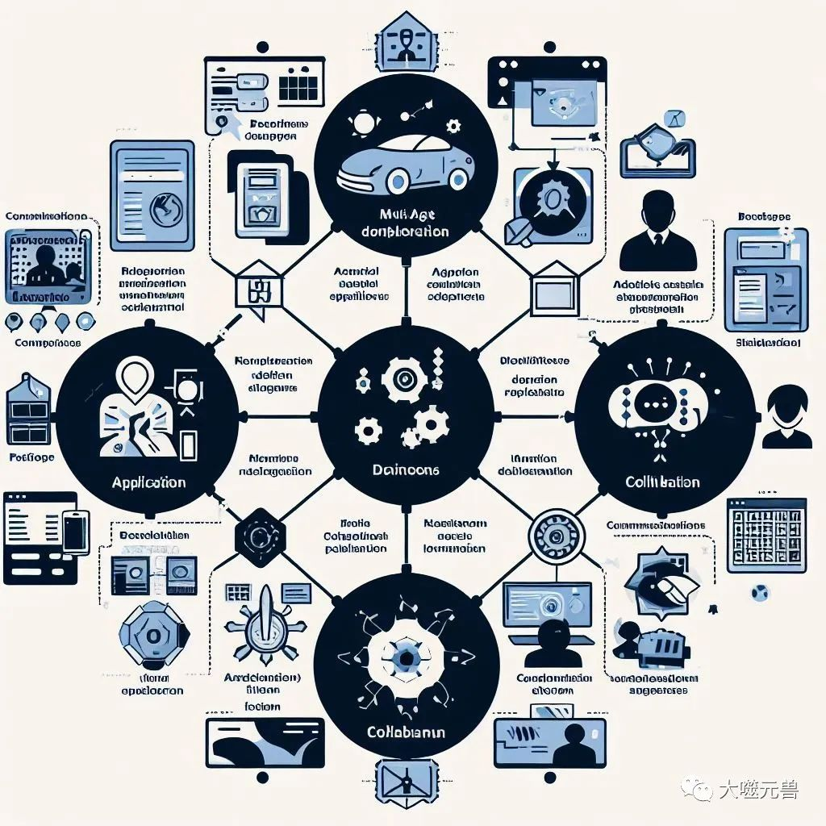

MATCHAFLOW
MATCHAFLOW
多智能体
软件项目管理模拟系统
2025-2026秋季软件项目管理大作业
组员：周方亚诺 XXX XXX XXX
教师： XXX
报告日期：XXX

Slide 9
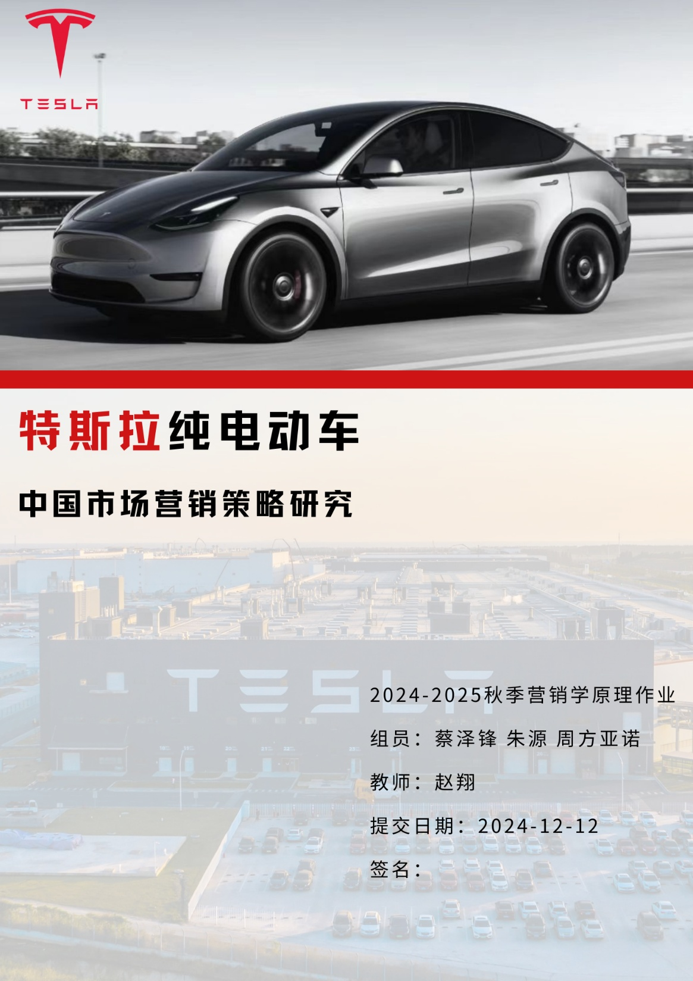
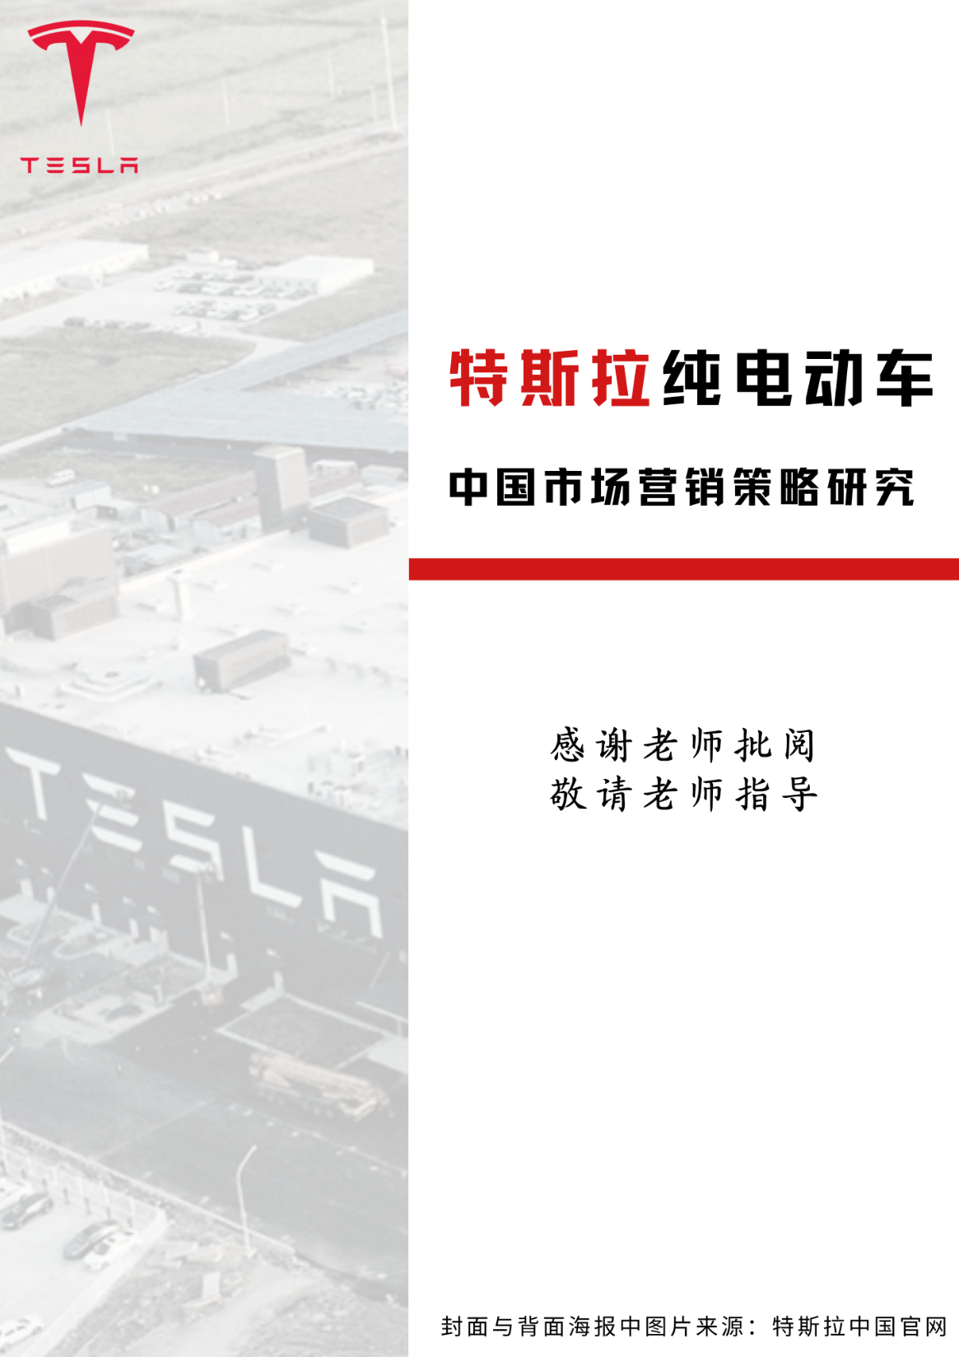

Slide 10
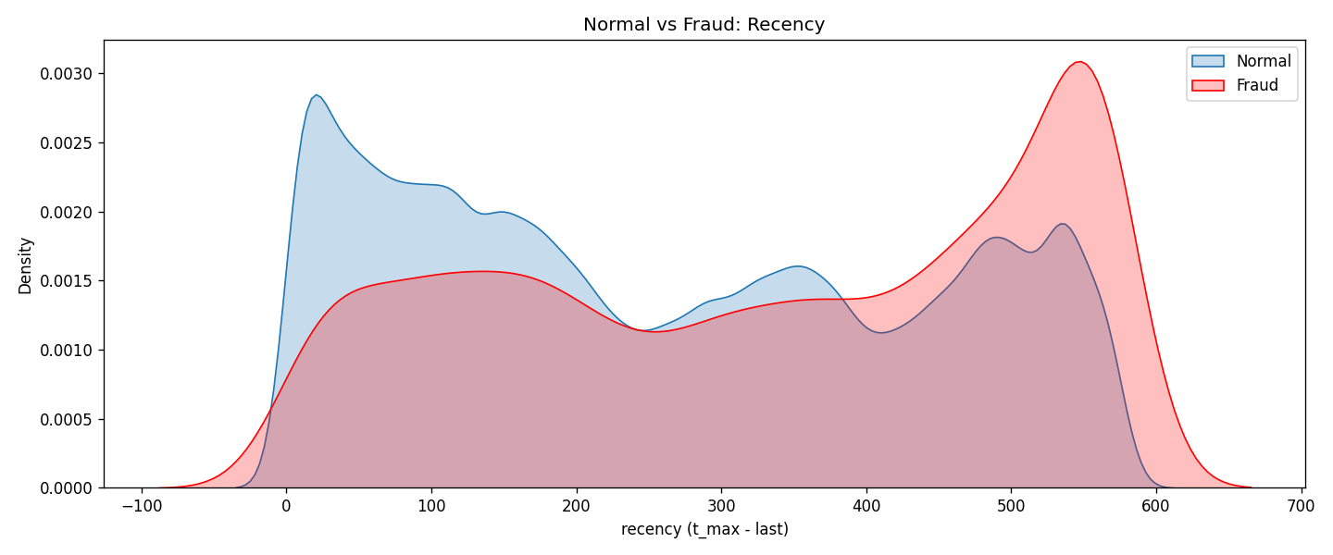
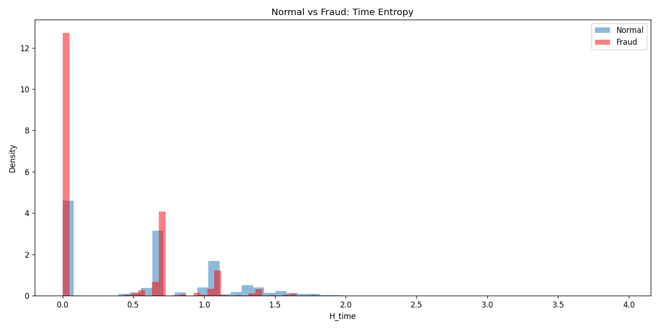
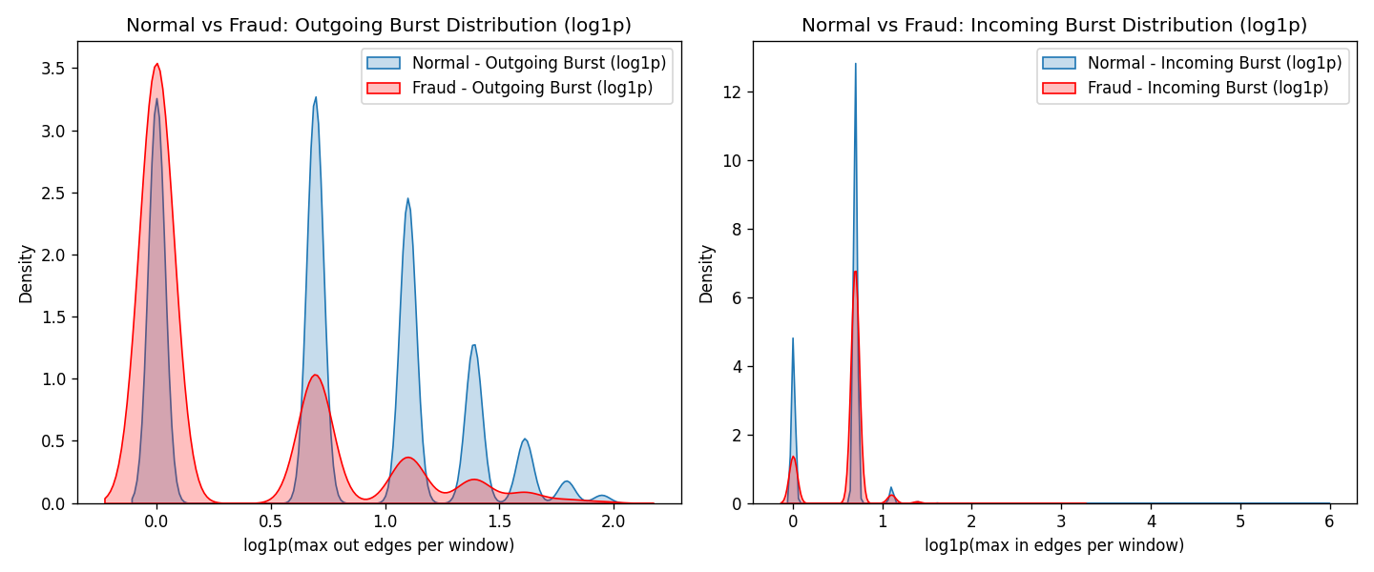
...
Train Set Time Line
BatchNorm
Multi-Head
Attention
Linear
Node
Time
Edge
Time
GCN
GAT
SAGA
Add & Norm
GCNConv
GCNConv
Feed
Forward
GCNConv
Multi-Head
Attention
Add & Norm
Multi-Layer
GCN
GAT
TGN
Majority Voting
Final Model
0.1
0.9
...
Model
Weight
0.8
0.2
0.1
0.9
Test Set Time Line
0.3
0.7

Slide 11
Asynchrounous Threads Tasks
Plan-Execute Workflow
Multi Agent
Write and Execute
Python Code
Read and Analyze Documents
Use API to Monitor The Stock Market
Perform Multi-Modal Tasks Like Analyzing A Video
Power Pools
Register
Planner Agent
Execute Agent
Python Agent
Document
Agent
Stock
Agent
Multi-Modal Agent
Browser Workflow
Browser Agent
Proxy Agent
MCP
Draw A Plan
Browser Agent
Short-Term Memory
Success->Compress
Fail->Retry
Do The Plan
Long-Term
Memory

Slide 12

世界水深火热，而 在买鞋

Slide 13
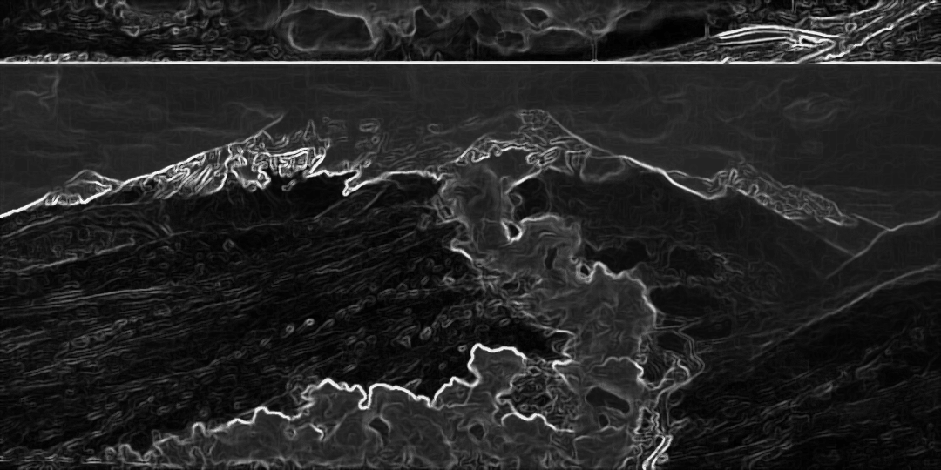
IT’S NOT SPORT，IT’S A BATTLE
Spring Summer 26 by AntaGonists

Slide 14
SS26
生存指南
09 June, 2026
ANTA X ANTAGONISTS
世界水深火热，而我们在买鞋
成为利维坦：安踏OS战略管理展示

Slide 15


马赫临界
马赫临界
马赫临界
马赫临界
永别了，马赫临界
ANTAGONISTS
ANTAGONISTS
ANTAGONISTS
ANTAGONISTS
ANTAGONISTS
ANTAGONISTS

Slide 16
微信推文：
某种物质 https://v.xiumi.us/board/v5/6Dfai/573674521
MAYDAY主题放映-概念推文
https://v.xiumius.cn/board/v5/6Dfai/620355592

